Slide 1

4A Informatika/ Pemrograman Berbasis Web
FUNCTION
IN PHP
Presentation by
Alfia Meilani Putri/ 2210631170003

Slide 2
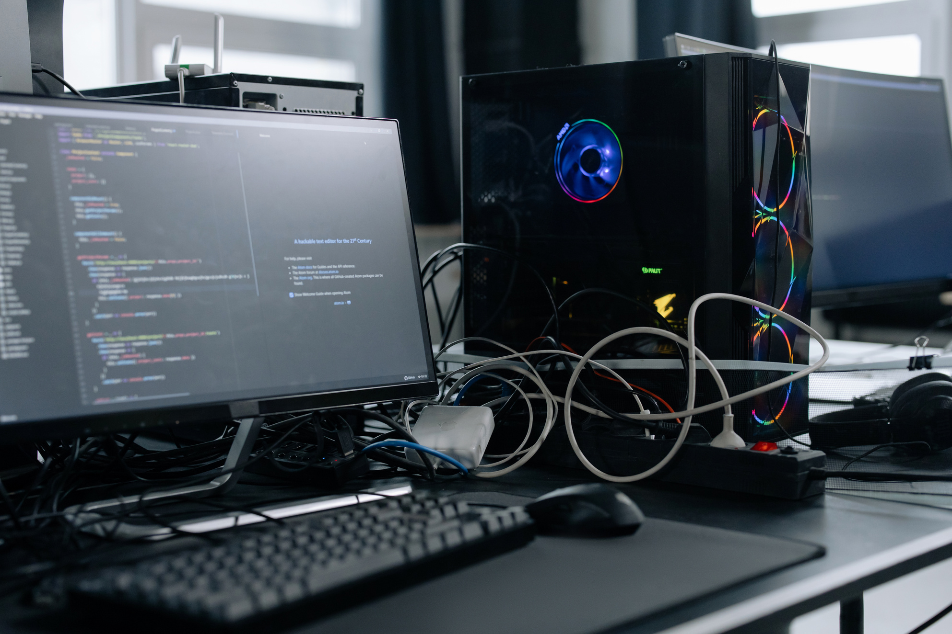
4A Informatika/ Pemrograman Berbasis Web
TABLE OF CONTENT
Pengertian Fungsi
Cara membuat Fungsi
Cara Pemanggilan Fungsi
Jenis - Jenis Fungsi

Slide 3

1
PENGERTIAN FUNGSI
Fungsi adalah sekumpulan pernyataan yang dapat digunakan berulang kali dalam suatu program.

Slide 4

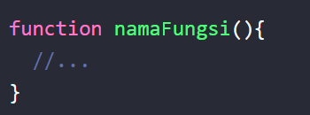
2
CARA MEMBUAT FUNGSI PADA PHP
Fungsi pada PHP dapat dibuat dengan kata kunci function, lalu diikuti dengan nama fungsinya.

Slide 5

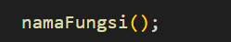
3
CARA MEMANGGIL FUNGSI PADA PHP
Fungsi yang sudah dibuat tidak akan menghasilkan apapun kalau tidak dipanggil. Kita dapat memanggil fungsi dengan menuliskan namanya.

Slide 6


4
JENIS - JENIS FUNGSI PADA PHP
FUNGSI BAWAAN
USER DEFINED
FUNCTION
FUNGSI EKSTERNAL
Fungsi bawaan adalah fungsi yang disediakan oleh PHP dan dapat langsung dipakai.
User Defined Function (UDF) adalah fungsi yang dibuat oleh pengguna karena tidak ada fungsi bawaan yang sesuai dengan kebutuhan.
Fungsi eksternal adalah daftar fungsi yang belum diaktifkan dalam modul PHP dan disimpan dalam file terpisah dari modul PHP.

Slide 7
5
CONTOH FUNGSI BAWAAN PHP (INTERNAL)
echo(): Untuk menampilkan teks atau nilai ke layar.
print(): Mirip dengan echo(), digunakan untuk menampilkan teks atau nilai ke layar.
strlen(): Mengembalikan panjang sebuah string.
strpos(): Mencari posisi pertama dari substring dalam sebuah string.
substr(): Mengambil sebagian dari sebuah string.
explode(): Memecah string menjadi array berdasarkan delimiter tertentu.
implode() atau join(): Menggabungkan elemen-elemen array menjadi sebuah string dengan separator tertentu.
date(): Mengembalikan tanggal dan waktu dalam format yang ditentukan.
time(): Mengembalikan jumlah detik sejak Epoch Unix (1 Januari 1970).
file_get_contents(): Membaca konten dari sebuah file ke dalam string

Slide 8
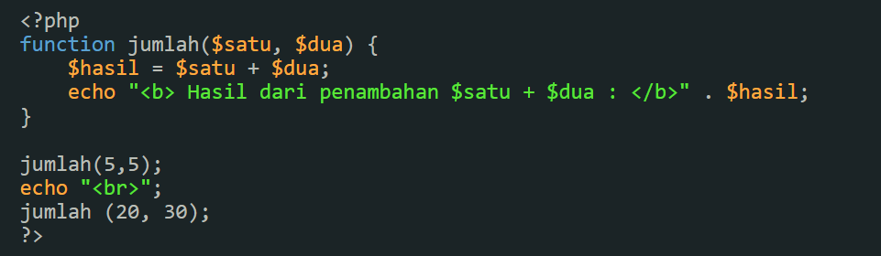
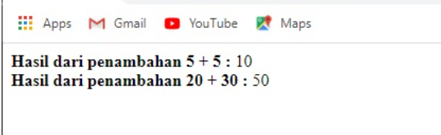
5
CONTOH USER DEFINED FUNCTION (UDF)
Hasil:

Slide 9
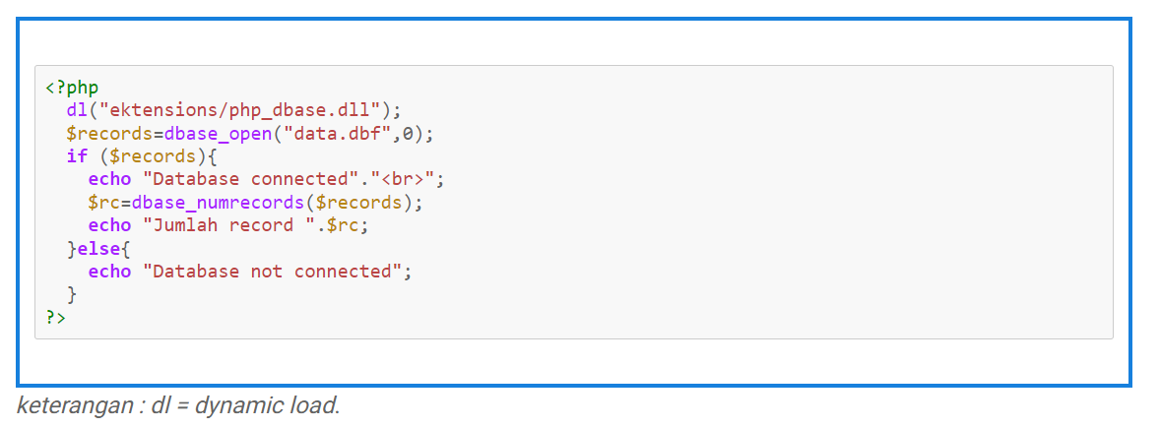
6
CONTOH FUNGSI EKSTERNAL

Slide 10
8
MANFAAT FUNCTION
Menghindari pengulangan
tujuannya untuk menghindari penulisan bagian kode program berulang-ulang.
Penataan program
program yang besar dan komplek dibagi-bagi menjadi aktivitas yang berbeda dan
ditempatkan dalam subrutine yang terpisah, sehingga setiap aktivitas bisa ditulis
dan diperiksa secara mandiri.
Kemandirian
mempunyai variabel "private" yaitu variabel yang tidak bisa diakses program
pemanggil atau subrutin lain.

Slide 11

4A Informatika/ Pemrograman Berbasis Web
TERIMA KASIH

